Slide 1
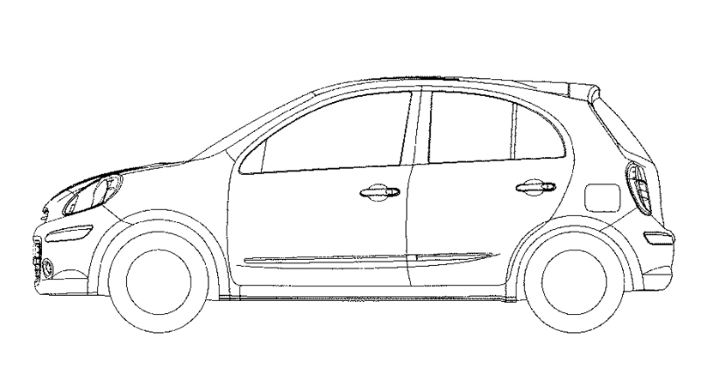
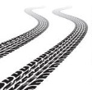
Drift 차량방향 급전환 게임
2D Game Programing Project
2013180043 최우진

Slide 2
2D Game Programing Project
개발 결과
내용 | 1차 발표 목표 범위 | 실제 개발 완료 범위위 | 진척도
맵 | 일반 도로, 총 1개 스테이지 | 일반 도로, 총 1개 스테이지 | 100%
컨트롤 | 키보드 입력 | 마우스, 키보드 입력 | 100%
코어기능 | 코너구간 드리프트, 도로 충돌 | 코너구간 드리프트, 도로 충돌 | 100%
모델링 | 람보르기니 가야도르 | 람보르기니 가야도르 | 100%
게임난이도 | 속도 증가 구간, 장애물 배치 | 주행거리가 올라갈수록 속도 UP, 장애물 출현빈도 UP | 100%
아이템 | 상자, 적 격파 기능 아이템 | 이로운 아이템 3종 / 해로운 아이템 2종 / 격파 아이템 | 100%
인터페이스 | 현재 점수 표시 | 현재점수, 주행거리, 주행시간, 아이템 표시 | 100%
적 | 미행차량 구현 | 미행 UFO - 미사일 아이템으로 격파 가능 | 100%
애니메이션 | 드리프트, 폭팔 애니메이션 | 드리프트, 폭팔 애니메시연 | 100%
사운드 | 드리프트, , 아이템, 배경음악 | 배경음악, 드리프트, 아이템 | 100%

Slide 3
2D Game Programing Project
감사합니다.
Thank you.

